Slide 1
「書く」のが困難な児童生徒への
対応に関する意見交換
学び支援研修（ワークシート）
No.2-1 「自分に合った学び方で学ぶ」を共通理解
青森県総合学校教育センター
センター研究
特別支援教育グループ

Slide 2
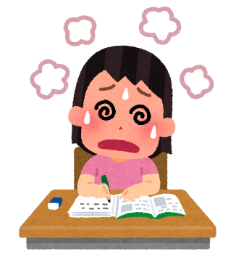
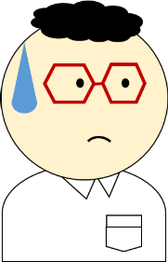
子供の様子と担任の思い
通常の学級に在籍しているナオミさん（仮名）は、読み書きに困難のある子供で、とりわけ書字が苦手です。最近はノートを開こうとしません。
特別支援教育コーディネーターからは、「手書きの代わりにタブレットPCを使ってみたら？」と言われています。
担任の先生は、特別支援教育コーディネーターからのアドバイスを素直に受け止められず、戸惑っている状況です。
担任
ボクの経験上、繰り返し書く練習をすることでうまく書けるようになる子もいるので、個人的には、手書きの代わりにタブレットPCを使う必要はないと思っていますが…。

Slide 3
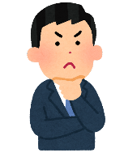

①「わたしならこうする」の意見交換
対話
ナオミさんのような子供を担任していたら、どのように対応しますか？２～４人で意見交換しましょう。
メモ

Slide 4
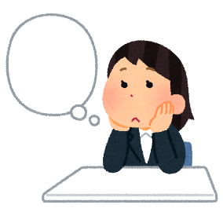
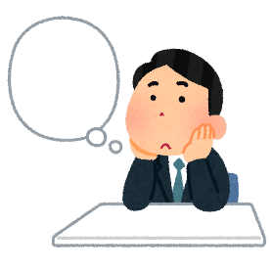
②リフレクション
個人ワーク ⇒ グループ共有
本研修を振り返り、気付きや学びを言語化しましょう。

